Slide 1
#
Добро Здесь
СОЕДИНЯЕМ НУЖДАЮЩЕГОСЯ С ВОЛОНТЁРОМ

Slide 2
#ДоброЗдесь — это сайт, который позволяет всем нуждающимся в помощи, получить её в считанные минуты.
Мы демонстрируем новый подход между нуждающимися и волонтёрами. Теперь человек, которому нужна помощь, может оставить запрос и ожидать звонок от подходящего волонтёра.
Добро Здесь – первая компания, которая реализовала данный подход обращения к волонтёрам.
Добро Здесь• 2021

Slide 3
Проблемы
1. Оказанная помощь не фиксируется 2. Нет стимула помогать 3. Возможность мошенничества
Волонтеров
1. Нет подходящих специалистов 2. Боязнь оказания помощи от непроверенного волонтера 3. Ограниченные способы создания заявки
Нуждающихся
1. Недостаточно волонтеров
2. Нет статистики оказания помощи
3. Некачественные обращения
Организаций

Slide 4
Решение
1. Введение игровой формы с прокачкой уровня
2. Награждения при достижении определенного уровня
3. Все зарегистрированные люди прошли проверку mos.ru
Волонтеров
1. Разнообразие специалистов
2. Все пользователи одобрены mos.ru
3. Любой канал коммуникации: по номеру телефон, заявка на сайте, сообщение в группе.
Нуждающихся
1. Мы сотрудничаем с Мосволонтер и другими организациями для освещения нашего проекта
2. Подробная статистика по волонтёрам
3. Все обращения модерируются администраторами dobrozdes.ru
Организаций

Slide 5
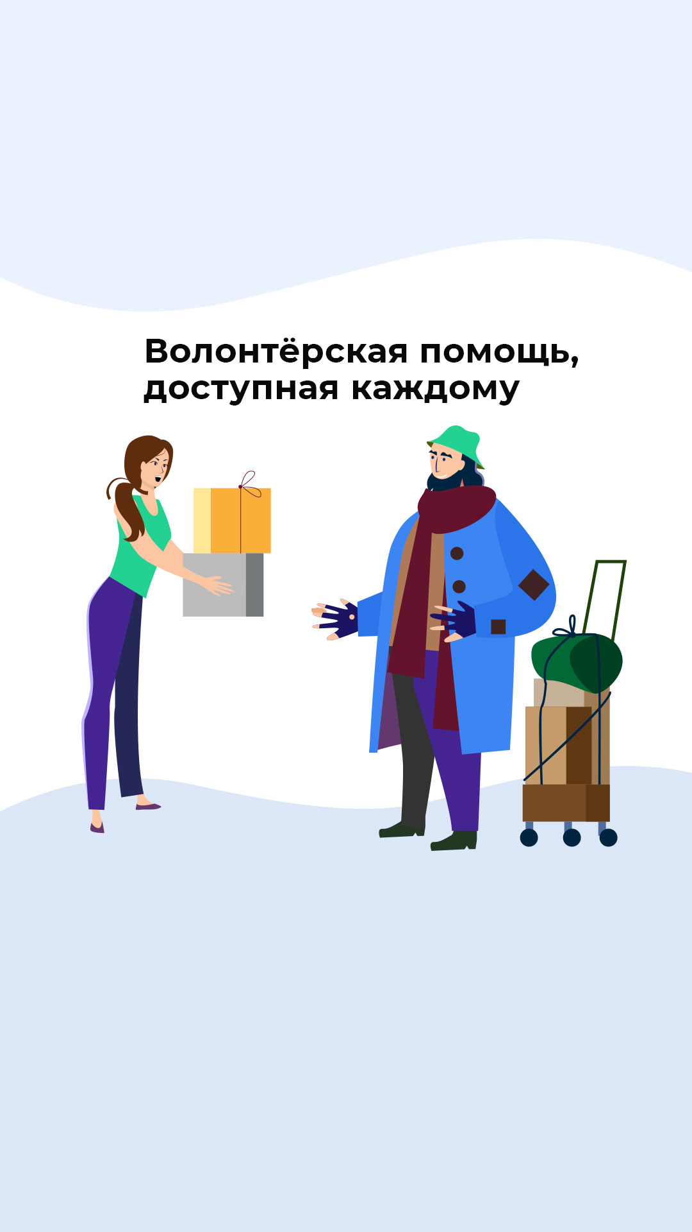

Slide 6
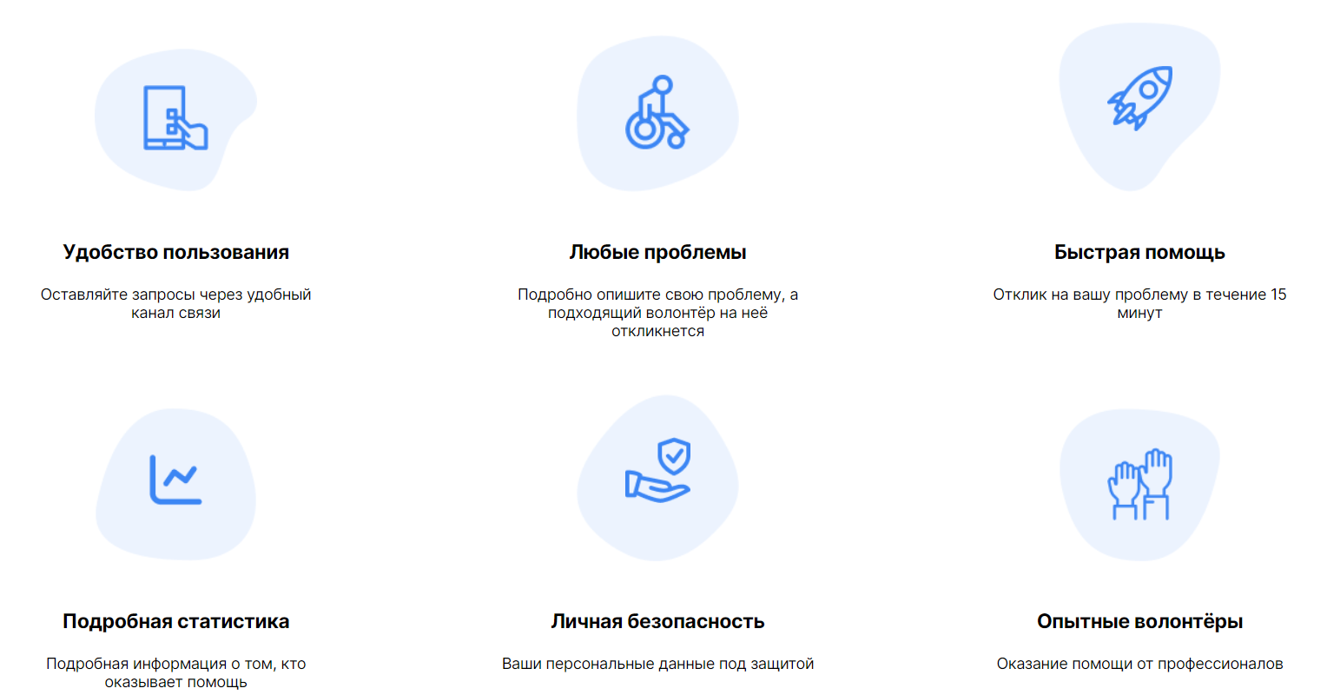
Особенности
Добро Здесь• 2021

Slide 7
Преимущества

Slide 8
Контакты
ДЛЯ ЗАПРОСОВ И ВОПРОСОВ
Добро Здесь• 2021
ТЕЛЕФОН
САЙТ
+79190755080
dobrozdes.ru
EMAIL
ГРУППА ВКОНТАКТЕ
cooperation@dobrozdes.ru
https://vk.com/dobrozdesru

